Slide 1
미아찾기
이예지,김진혁,최운지

Slide 2
INDEX
개요 및 목적
설계 계획
역할 분담
일정 관리
설계 과정
동작 및 구현

Slide 3
Ⅰ. 개요 및 목적
한 순간에 사라질 수 있는 아이를 일정 거리가 멀어지면 알람이 울림
미아 및 치매노인 뿐만 아니라 강아지에게도 적용 가능
치매 노인의 경우 집안에 중계기를 설치하고 집에서 나가면 보호자에게 알람

Slide 4
주기능
비콘을과 보호자 핸드폰 연동
아이와 보호자가 멀어지면 알림
이미 멀어진 아이라면 보호자가 아니더라도 비콘신호를 읽어 등록된 정보로 보호자에게 연락 가능

Slide 5
Ⅱ. 설계 계획
역할분담
이예지 - 기획 및 앱 개발
김진혁 – 서버와 디비 개발
최운지 - 앱 디자인

Slide 6
일정관리
1주차 - 기획 마무리 -10.24
2주차 - 앱 개발(사용자 등록) -10.31
3주차 – 서버와 디비 구축 -11.7
4주차 – 앱,서버, 디비 연동 -11.14
5주차 – 비콘소스 연동 -11.21
6주차 - 실제 구동 -11.28
7주차 – 디자인 구축 -12.5
8주차 - 오류 및 마무리 작업 -12.12

Slide 7
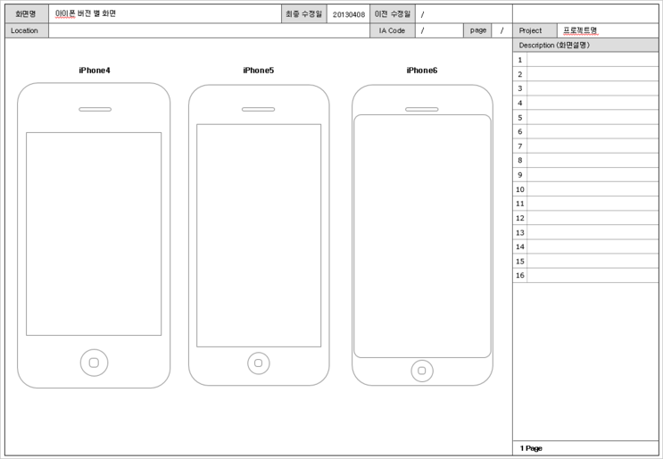
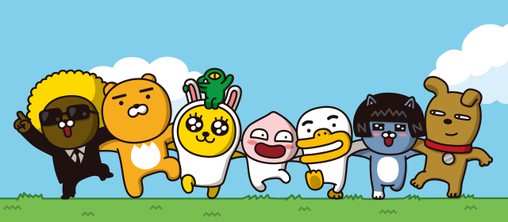
Ⅲ.설계 과정
구성
앱화면 : 안드로이드 스튜디오
서버 : 노드js
DB : 마리아디비
미아찾기 서비스

